Slide 1
GitHub 사용 설명서
- Code -

Slide 2
목차
코드 관리하기
Commit 전후 코드 비교하기
특정 Commit 시점의 저장소 확인하기
저장소 Fork 하기
Codespaces
Codespaces란?
Codespaces 생성하기
Codespaces 관리하기

Slide 3
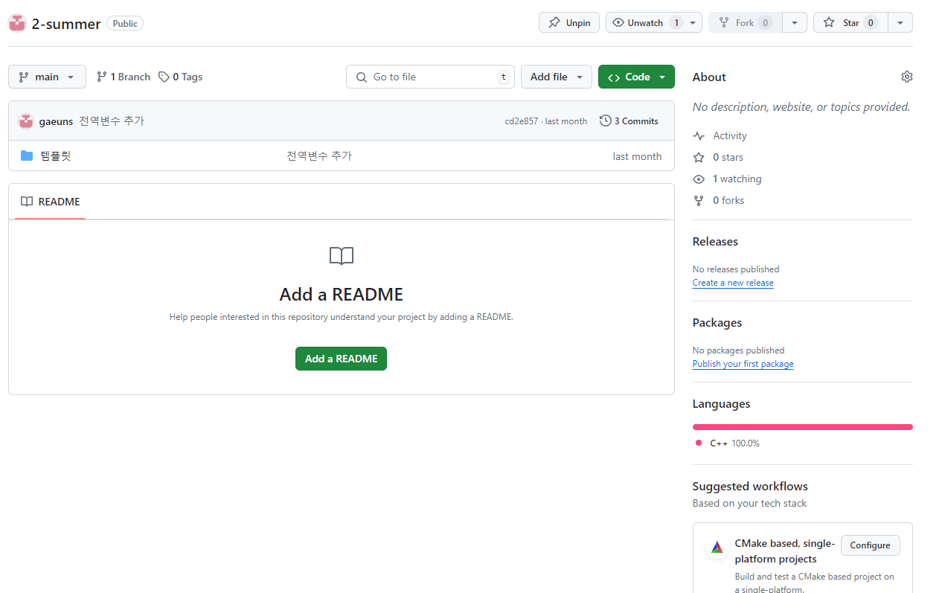
코드 관리하기 – Commit 전후 코드 비교하기

Slide 4
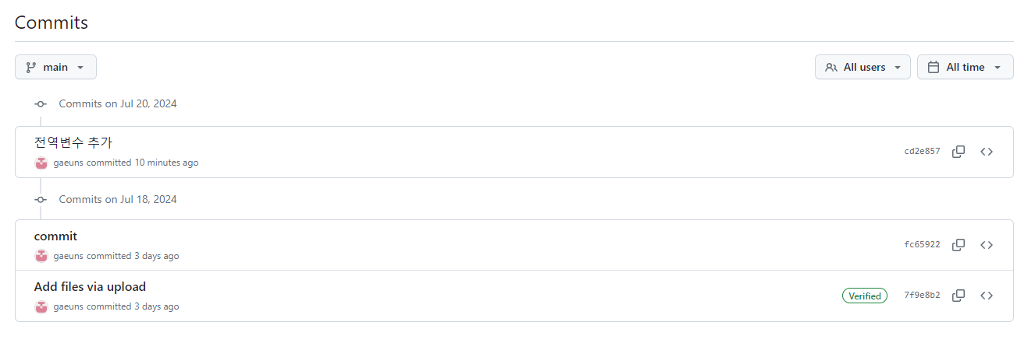
코드 관리하기 – Commit 전후 코드 비교하기

Slide 5
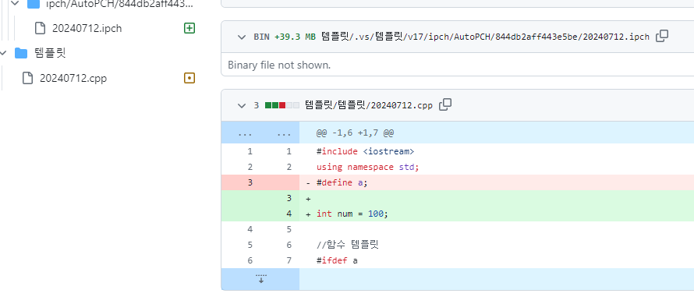
코드 관리하기 – Commit 전후 코드 비교하기
삭제된 코드
추가된 코드

Slide 6
코드 관리하기 – 특정 Commit 시점의 저장소 확인하기
해당 commit 시점의 저장소 보기
저장소가 완전히 변경 되는 것은 아님!

Slide 7
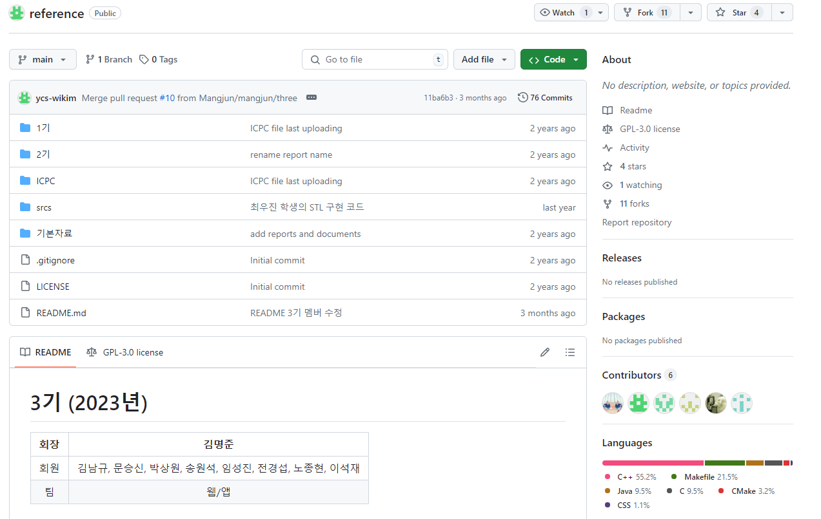
저장소 Fork 하기
해당 저장소의 사본 생성

Slide 8
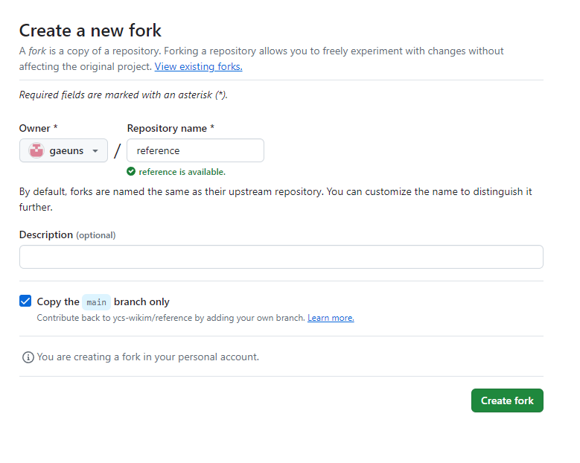
저장소 Fork 하기
메인 브렌치만 Fork 할 경우 선택

Slide 9
Codespaces - Codespaces란?
GitHub와 Vscode를 결합하여 쉽게 언제 어디서든 코딩 할 수 있는 환경을 구축해주는 서비스
로컬이 아닌 웹에서 Vscode와 같은 환경으로 작업 가능
달마다 무료 시간, 용량 제공 (결제 시 더 많은 시간, 용량 사용 가능)

Slide 10
Codespaces – Codespaces 생성하기

Slide 11
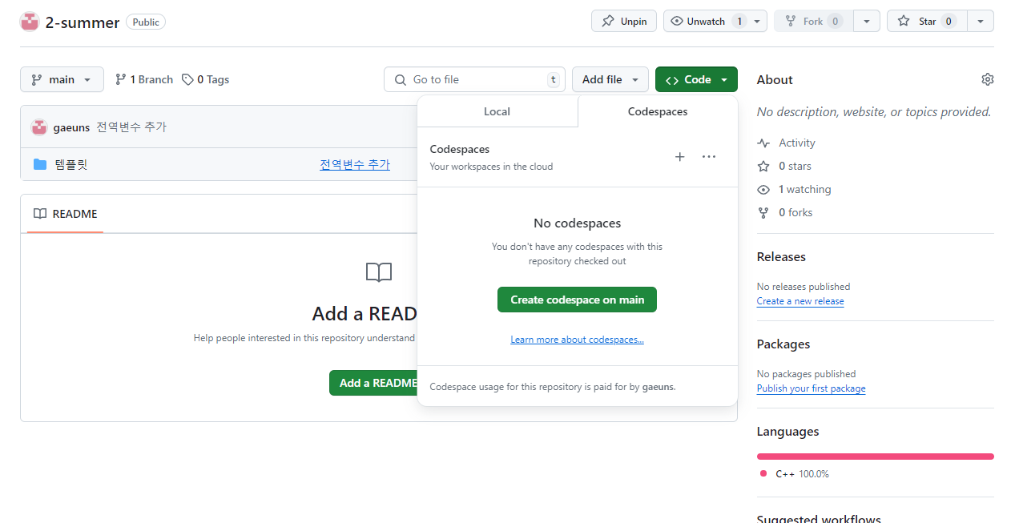
Codespaces – Codespaces 생성하기

Slide 12
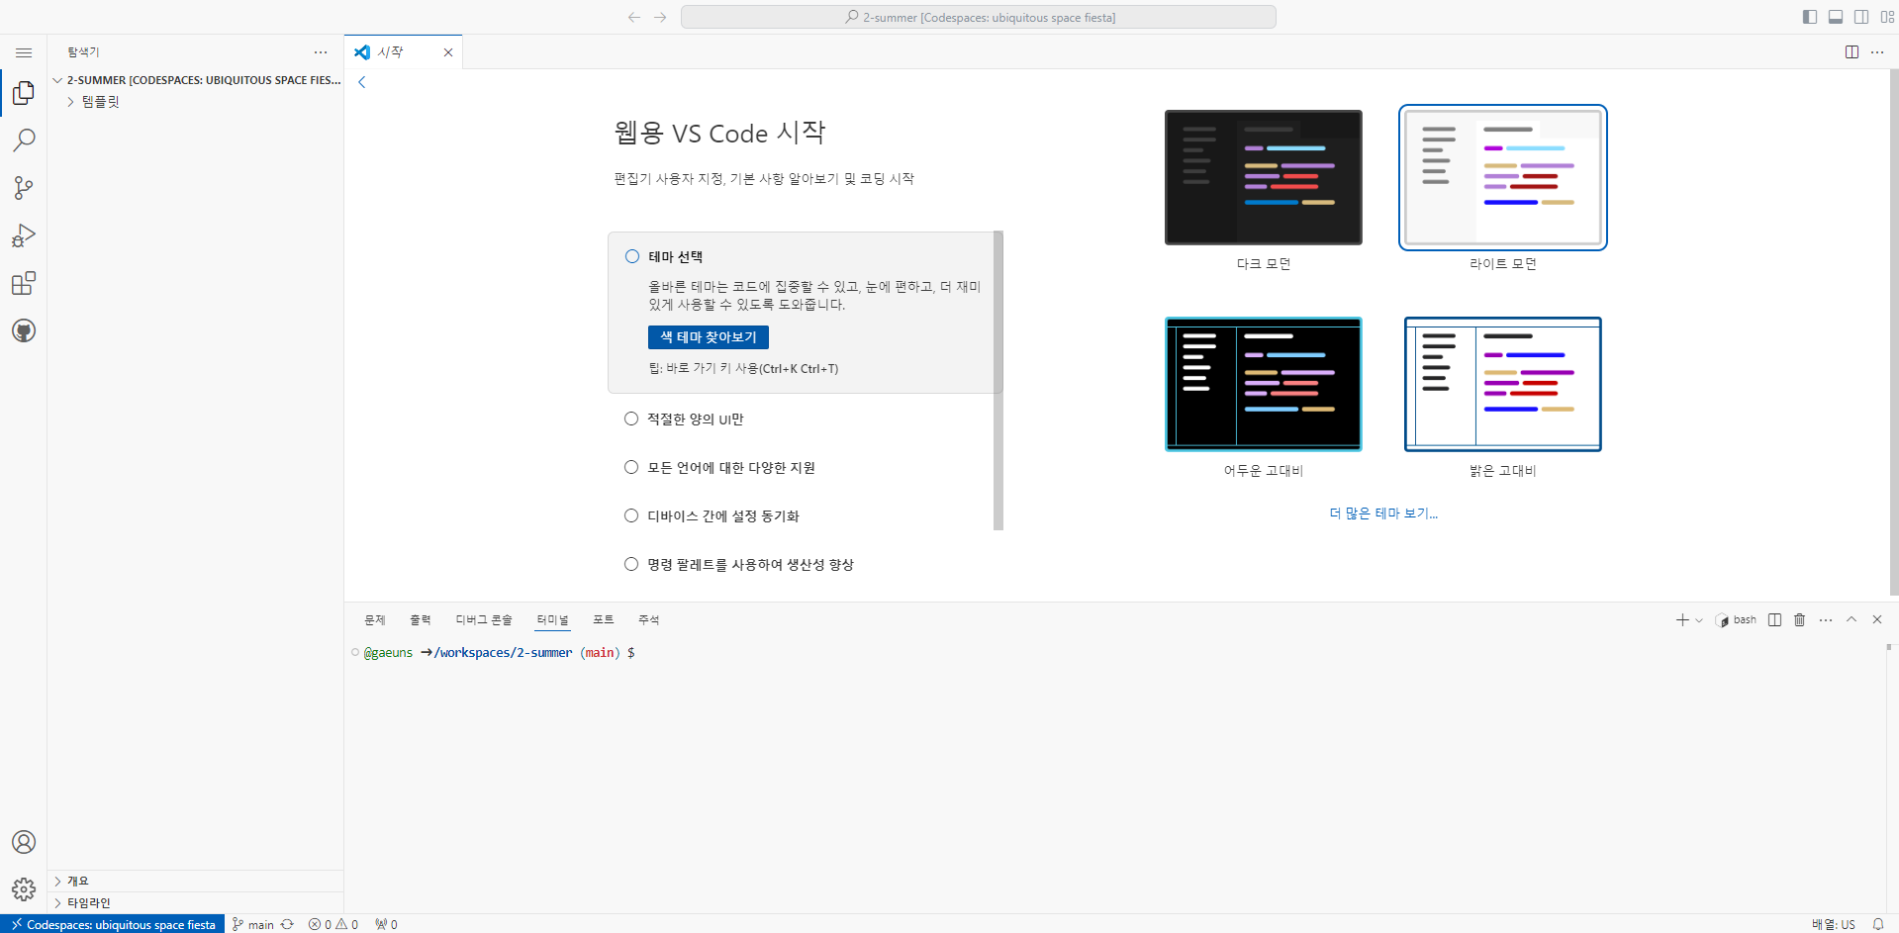
Codespaces – Codespaces 생성하기

Slide 13
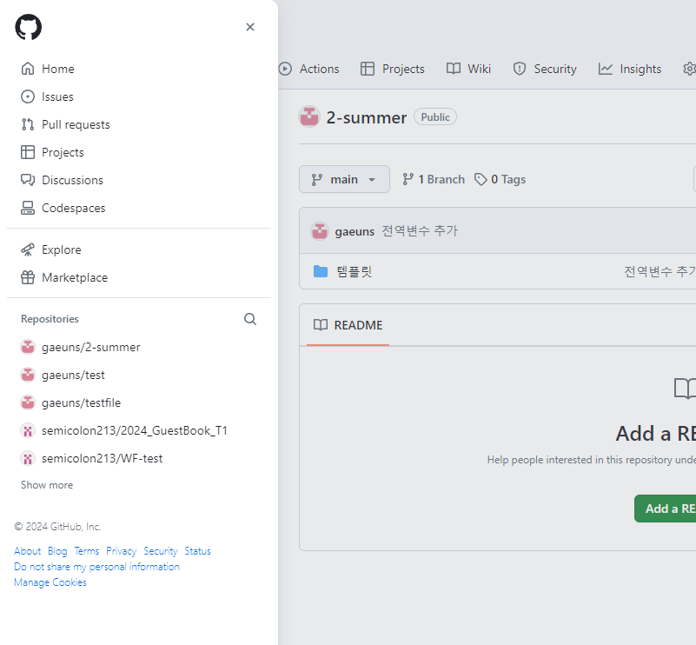
Codespaces – Codespaces 관리하기

Slide 14
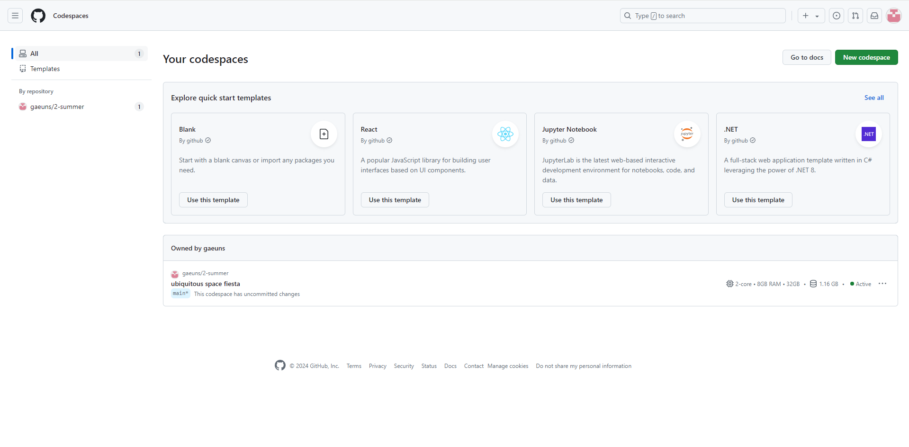
Codespaces – Codespaces 관리하기
사용 가능한 템플릿
나의 Codespaces 목록

Slide 15
Codespaces – Codespaces 관리하기
Active 상태의 컨테이너는 접속을 끊은 후 1시간 뒤에 자동 종료

Slide 16
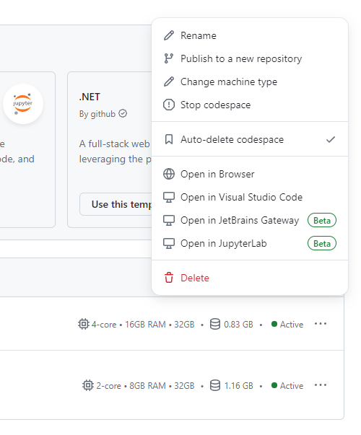
Codespaces – Codespaces 관리하기
Stop codespace를 통해 접속이 끝난 뒤 바로 멈춰주면 무료 제공 시간을 타이트하게 사용 가능

Slide 17
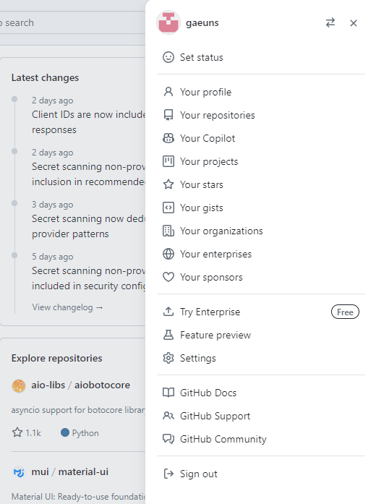
Codespaces – Codespaces 관리하기

Slide 18
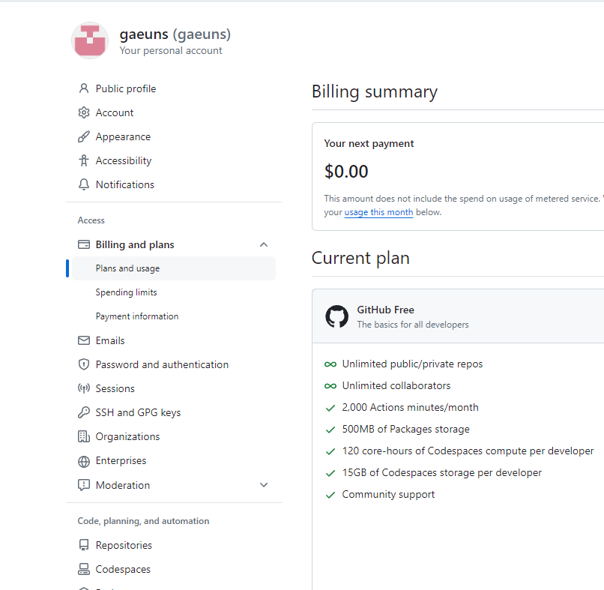
Codespaces – Codespaces 관리하기

Slide 19
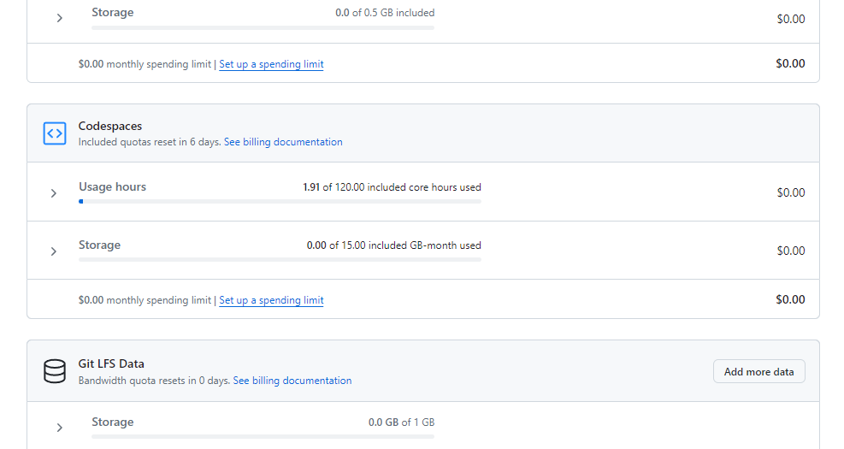
Codespaces – Codespaces 관리하기
Codespaces 사용량 모니터링

